Slide 1
Planinarski Dnevnik RuntimeTerror
PROGRAMSKO INŽENJERSTVO
ak. god. 2020./2021.
Sveučilište u Zagrebu
Fakultet elektrotehnike i računarstva

Slide 2
Sadržaj
Opis zadatka
Pregled zahtjeva
Korišteni alati i tehnologije
Arhitektura
Organizacija rada
Iskustva

Slide 3
Opis zadatka
Ideja:
zbog užurbanog tempa života, ljudi koriste boravak na svježem zraku kao bijeg od svakodnevice
jedna od mogućnosti za to je planinarenje
Cilj:
izgradnja aplikacije Planinarski Dnevnik
Svrha:
povezati planinare brzo i efikasno s ispravnim informacijama o stazama i infrastrukturi planinarskih domova

Slide 4
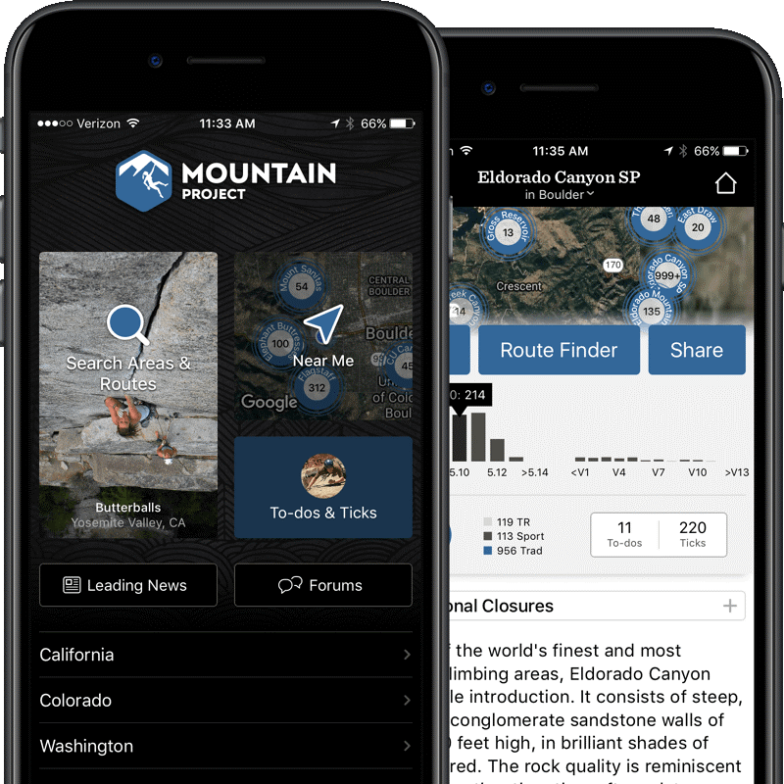
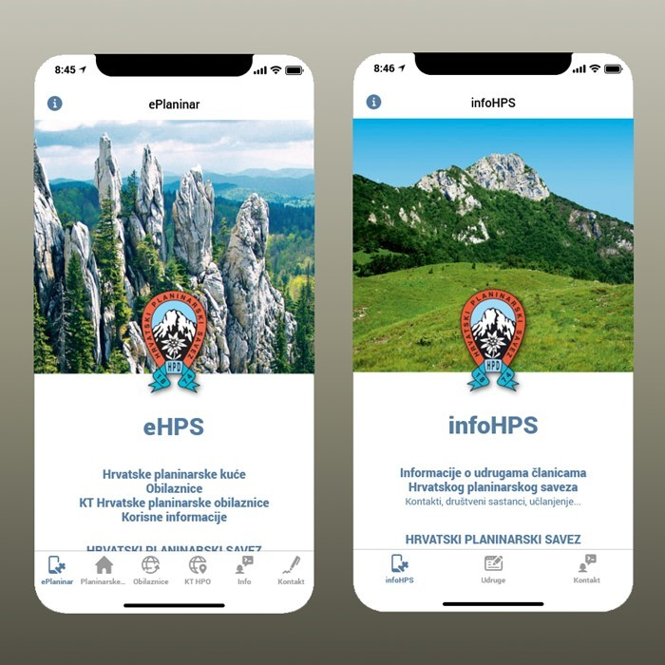
Slični proizvodi na tržištu:štu:
Mountain project u SAD-u
eHPS i infoHPS u Hrvatskoj

Slide 5
Pregled zahtjeva
Funkcionalni zahtjevi:
Neregistrirani/neprijavljeni korisnik može:
pregledati popis pl. staza i pl. domova
pretraživati pl. staze i pl. domove
Planinar može:
prijaviti/odjaviti
upravljati vlastitim profilom
pretraživati druge korisnike
stvoriti događaj
zaraditi nagradu za određenu aktivnost
kontaktirati admina
Administrator može:
obrisati korisnike
upravljati pl. domovima
pregledati poruke korisnika

Slide 6
Pregled zahtjeva
Nefunkcionalni i zahtjevi domene primjene :
omogućiti korištenje aplikacije od strane više korisnika istovremeno
korištenje aplikacije treba biti jednostavno i intuitivno
aplikacija treba biti responzivna (prilagođena različitim uređajima)
korisničko sučelje i sustav trebaju koristiti hrvatski standardni jezik
baza podataka mora biti brza, dobro povezana sa sustavom i otporna na bilo kakve greške korisnika
dostupnost aplikacije široj masi
aplikaciji se mora moći pristupiti iz javne mreže pomoću protokola HTTPS

Slide 7
Korišteni alati i tehnologije
komunikacija članova grupe: Microsoft Teams, WhatsApp
za olakšan timski rad kao udaljena platforma, koristio se Gitlab i Git
razvojno okruženje: IntellijIDEA
dokumentacija: LaTeX jezik korišten u TexStudio
dijagrami: modelirani u Astah UML
backend: Spring Boot (Java 11), knjižnica SpringBoot JPA, ORM biblioteka Hibernate
frontend : React (HTML, TypeScript, CSS, Material-UI, Semantic-UI)
privremena baza podataka H2
produkcijska baza PostgreSQL

Slide 8
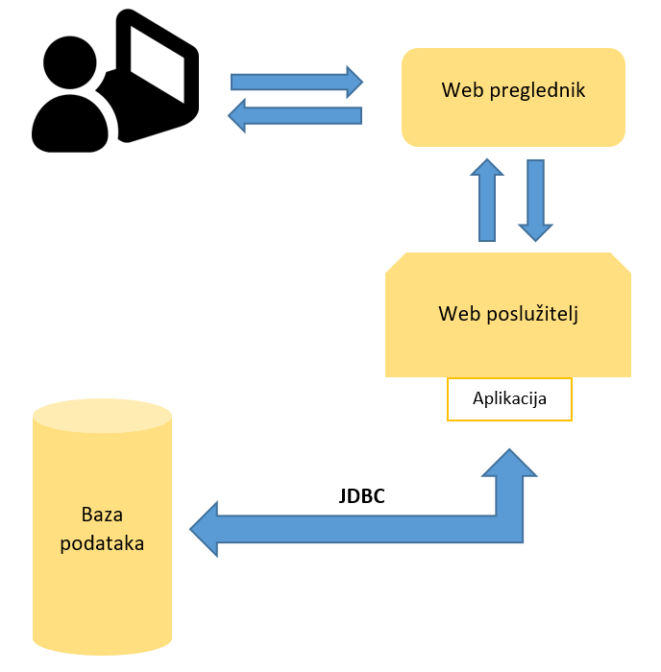
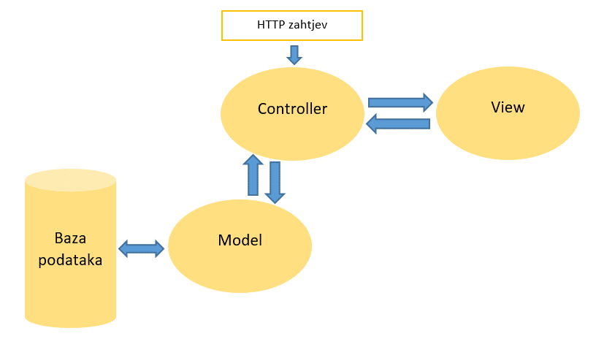
Arhitektura sustava
objektno usmjerena paradigma za složenu Web aplikaciju
što više korisnika u stvarnom vremenu
ključni dijelovi: Web preglednik, Web poslužitelj, Web aplikacija, baza podataka
MVC arhitektura na backendu -> Model – View - Controller

Slide 9

Organizacija rada
izrada aplikacije podijeljena u dvije faze :
prva faza: veći naglasak na izradu dokumentacije, jednostavnije početne funkcionalnosti (registracija i prijava)
druga faza: naglasak na programskoj implementaciji same aplikacije, ispitivanje programskog rješenja pomoću Unit i Selenium testova
raspodjela posla:
5 developera, 1 dizajner, 2 testera
svi članovi su pisali dokumentaciju

Slide 10
Iskustva
na početku kod većine članova je bio problem nepoznavanja odabranih alata i programskih jezika za izradu aplikacije
problem riješen međusobnim pomaganjem, vlastitim trudom i učenjem
izvrsna prilika za stjecanje novih znanja i vještina
upoznavanje s timskim radom (nije uvijek savršen i jednostavan)
redoviti sastanci
potvrda koliko su otvorena komunikacija i vremensko planiranje bitni

Slide 11
Članovi tima
Ivan Martinović, voditelj (ivan.martinovic@fer.hr)
David Konjevod (david.konjevod@fer.hr)
Helena Ladić (helena.ladic@fer.hr)
Josipa Kaselj (josipa.kaselj@fer.hr)
Luka Ravenšćak (luka.ravenscak@fer.hr)
Marko Rajnović (marko.rajnovic@fer.hr)
Neda Kušurin (neda.kusurin@fer.hr)

